Slide 1


Thứ … ngày … tháng … năm …
Bài 3 – Tiết 3
Luyện tập về thành phần chính của câu

Slide 2


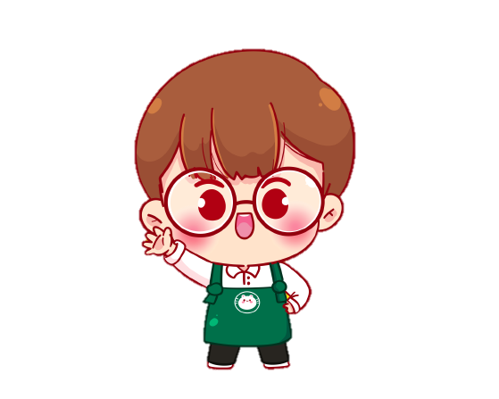
Trò chơi
Trò chơi
Bé ngoan giúp mẹ
Bé ngoan giúp mẹ

Slide 3
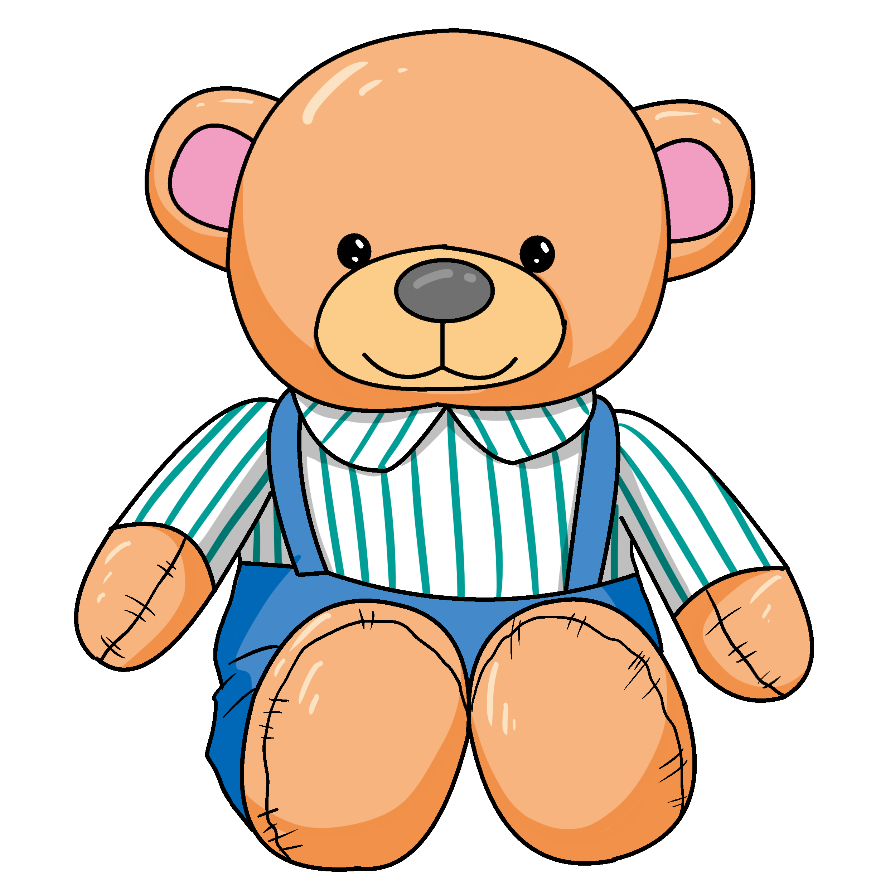

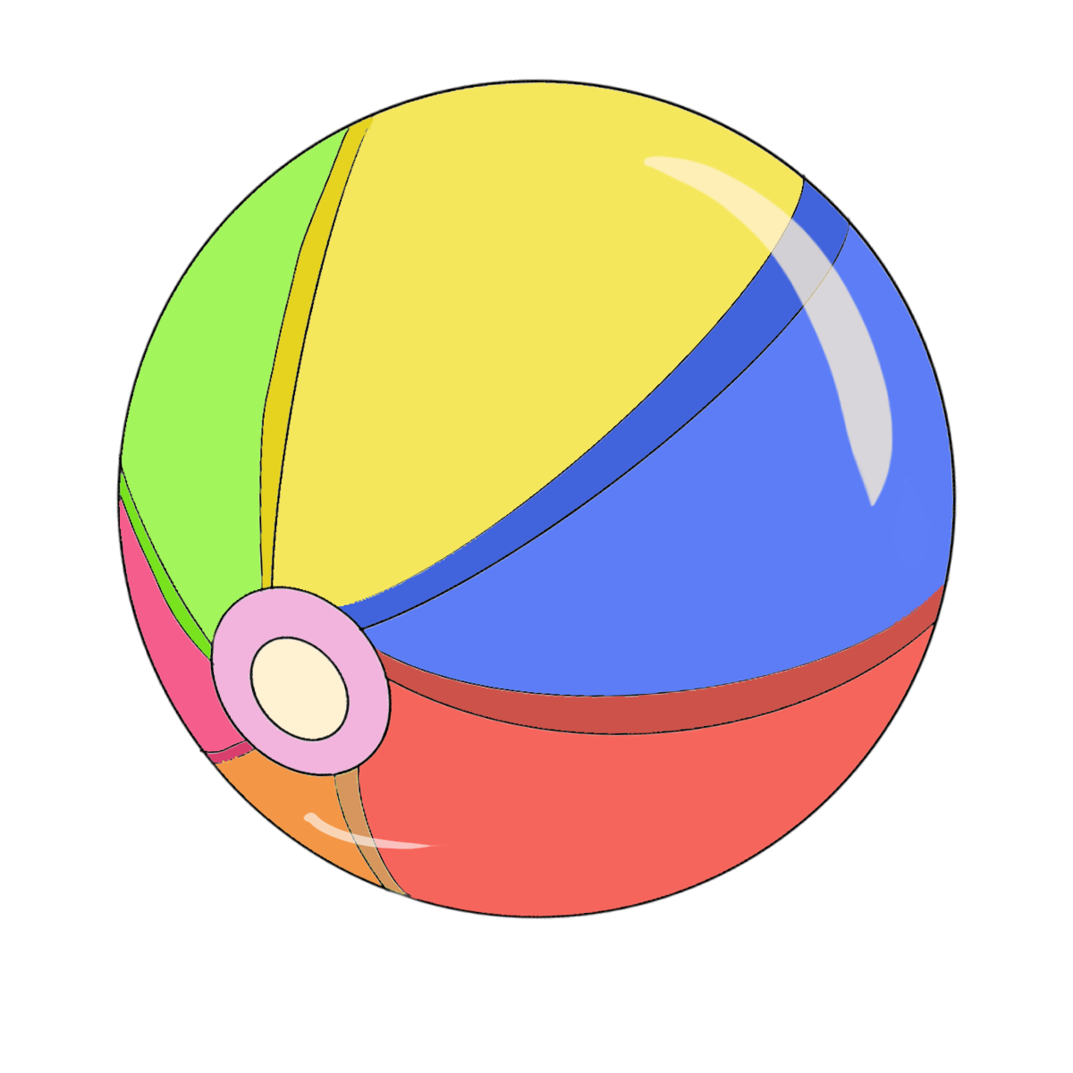
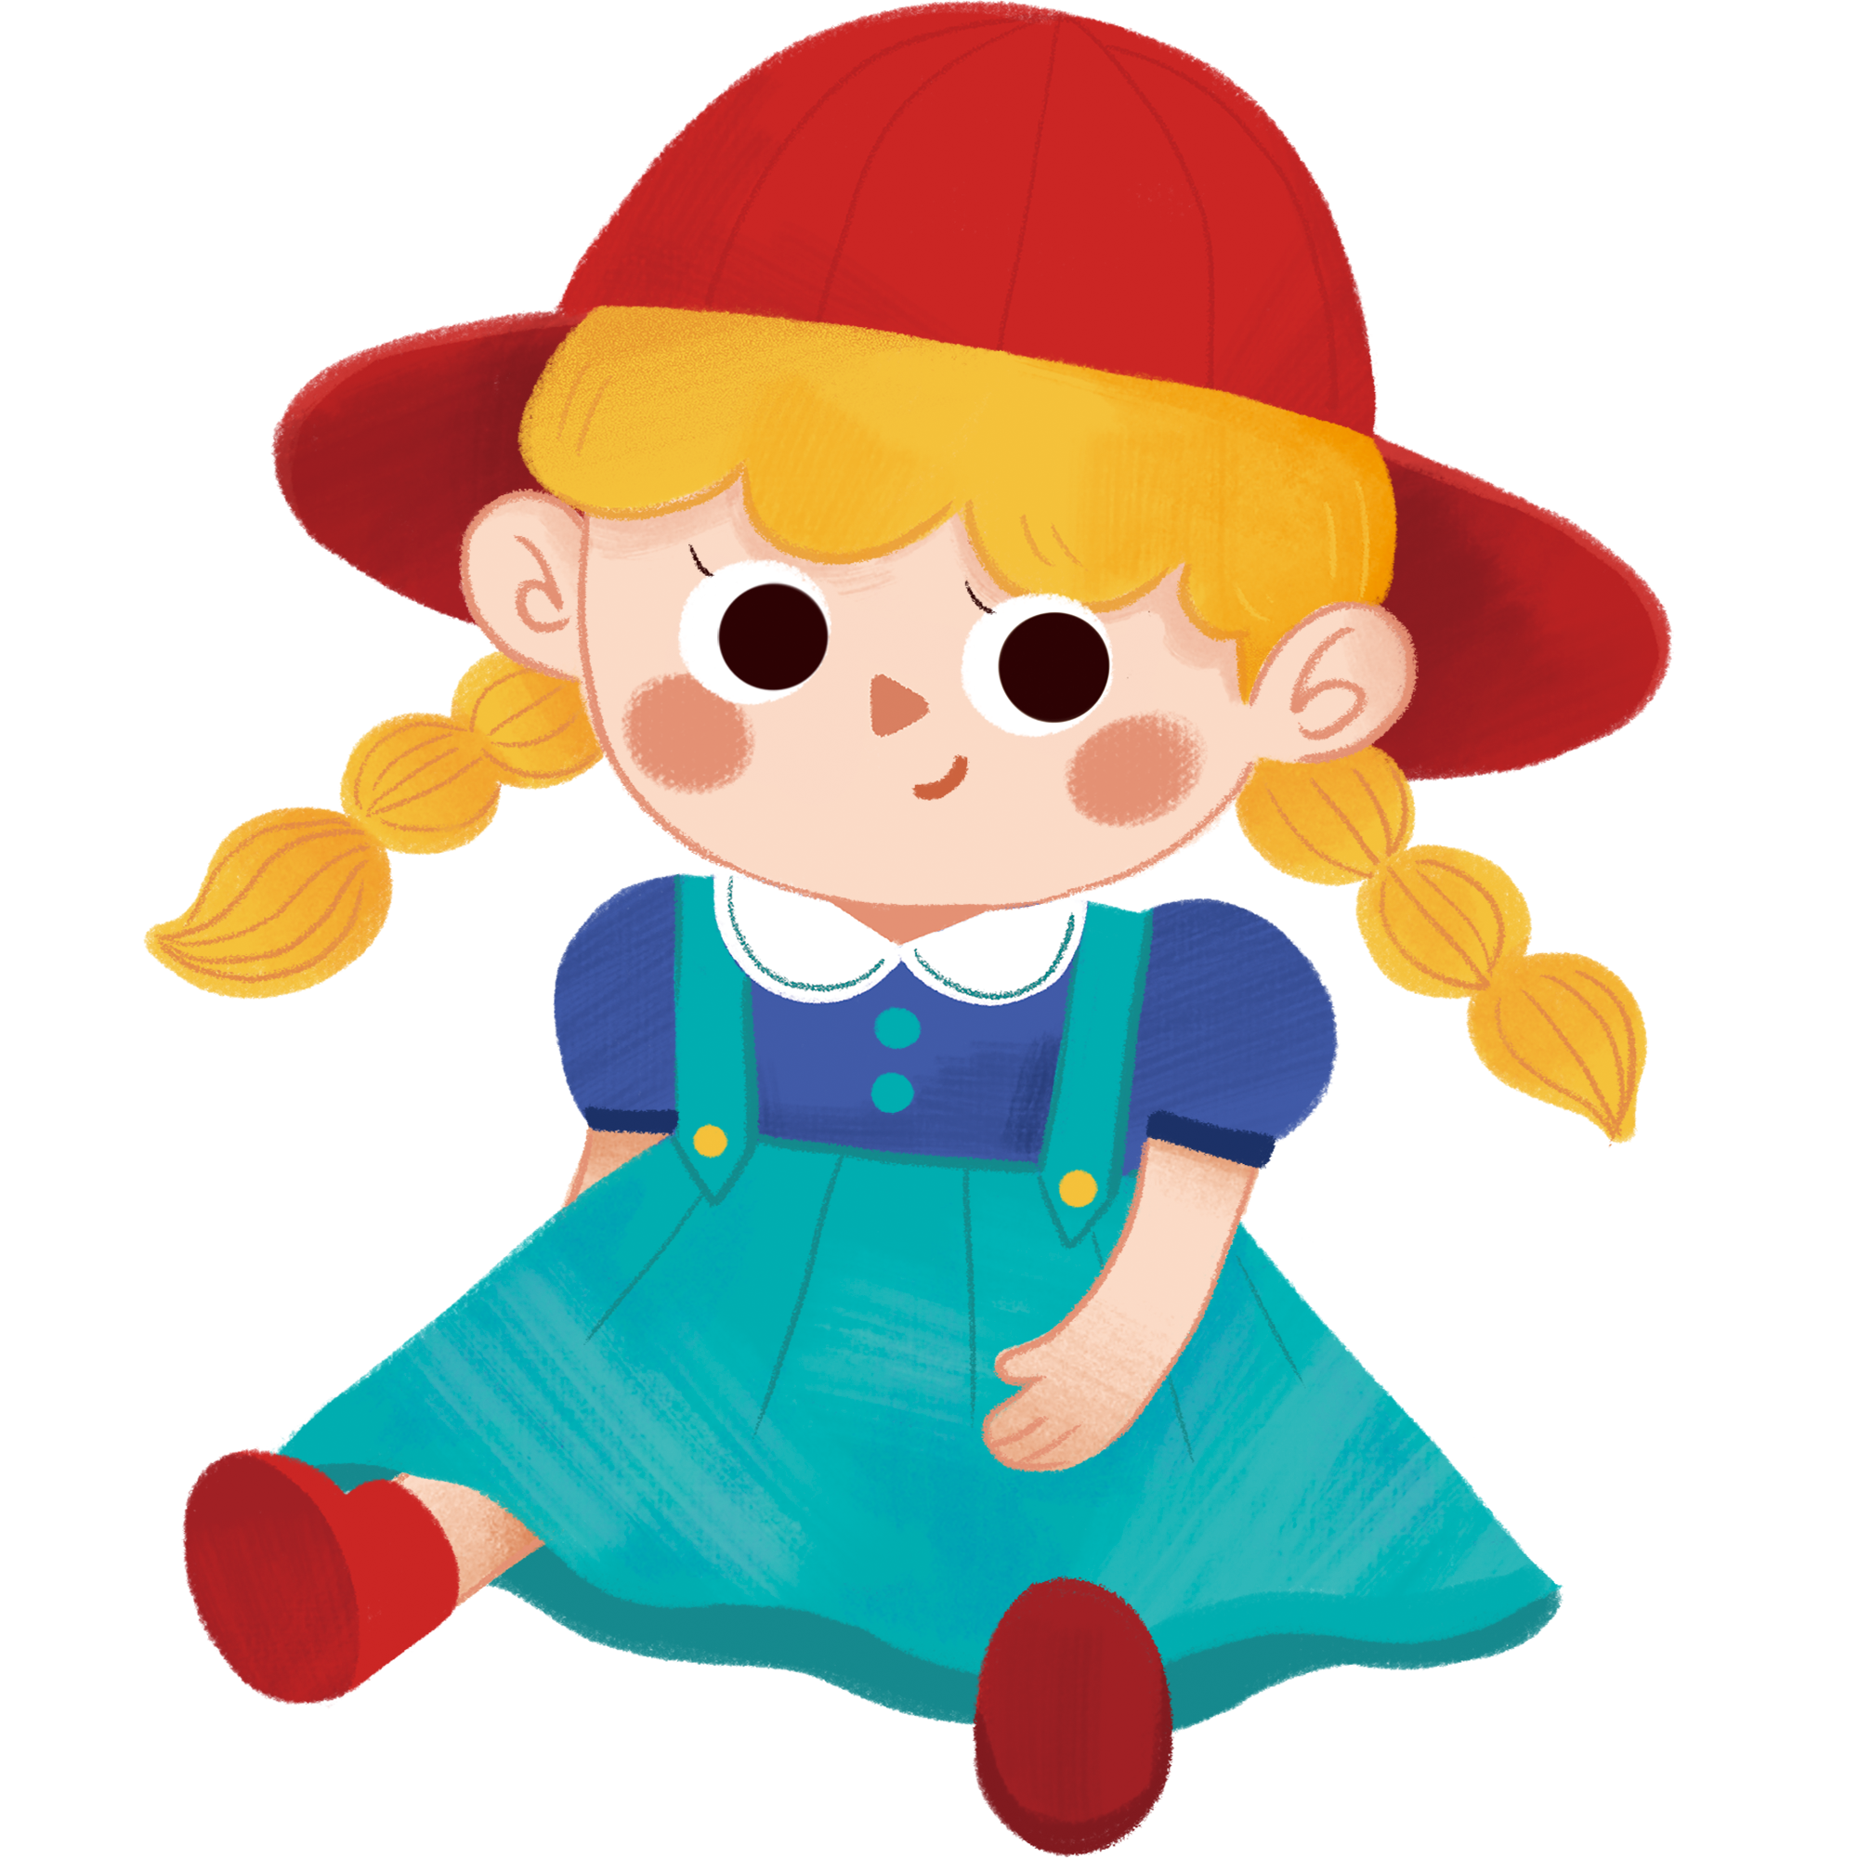
Xin chào các bạn lớp 4…... Hôm nay hãy cùng mình phụ mẹ dọn nhà bằng cách trả lời đúng các câu hỏi sau nhé

Slide 4
Câu 1: Trong câu thương có mấy thành phần chính ?
Trong câu thường có hai thành phần chính

Slide 5



Slide 6



Câu 2: Các thành phần chính trong câu là gì ?
Chủ ngữ
Vị ngữ
Từ ngữ
A, C đều đúng
Notes:
THẦY(CÔ) BẤM VÀO TỪNG KHUNG ĐÁP ÁN KHI HỌC SINH CHỌN ĐỂ CHO CÁC EM BIẾT ĐÁM ÁN MÌNH CHỌN ĐÚNG HAY SAI

Slide 8
Câu 3: Em hãy xác định chủ ngữ và vị ngữ trong câu: Trên bầu trời, những chú chim bay lượn
Trên bầu trời, những chú chim bay lượn
CN
VN

Slide 10
Cảm ơn các bạn đã giúp mình dọn dẹp nhà cửa nhé! Các bạn thật tuyệt!!!

Slide 11


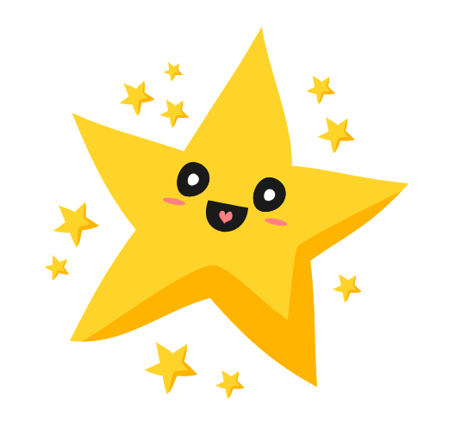
LUYỆN TẬP
………………
NGUYỄN NGÂN TIỂU HỌC KIM BÀI

Slide 12

2.1. Xác định chủ ngữ, vị ngữ

Slide 13

1. Xác định chủ ngữ, vị ngữ của mỗi câu trong đoạn văn sau:
Phút yên tĩnh của rừng ban mai dần dần biến đi. Chim hót líu lo. Nắng bốc hương hoa tràm thơm ngây ngất. Gió đưa mùi hương ngọt lan xa, phảng phất khắp rừng.
Theo Đoàn Giỏi
Trao đổi nhóm nhỏ

Slide 14
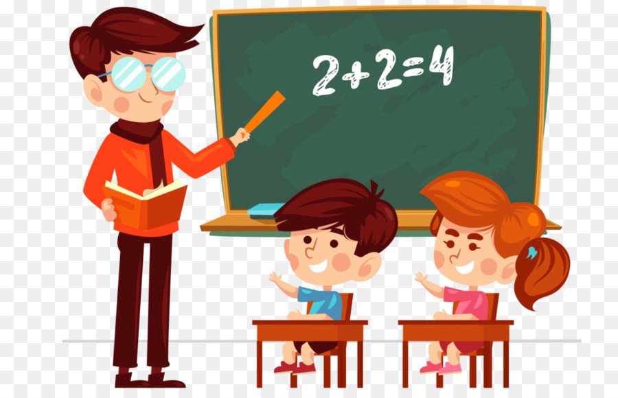
Chia sẻ trước lớp

Slide 15
Chữa bài
Phút yên tĩnh của rừng ban mai dần dần biến đi. Chim hót líu lo. Nắng bốc hương hoa tràm thơm ngây ngất. Gió đưa mùi hương ngọt lan xa, phảng phất khắp rừng.
Theo Đoàn Giỏi
CN
VN
CN
VN
CN
VN
CN
VN

Slide 16
2.2. Chọn từ ngữ phù hợp với mỗi

Slide 17

2. Tìm từ ngữ phù hợp thay cho mỗi  để câu văn cụ thể, sinh động hơn:
a. Đàn cò trắng  bay.
b. Những đoá hoa hồng toả hương .
c. Giờ tan tầm, xe cộ đi lại .
d. Dưới hồ, đàn cá  bơi lội.

Slide 18
THẢO LUẬN NHÓM NHỎ

Slide 19

Trình bày trước lớp

Slide 20
a. Đàn cò trắng  bay.
→ Đàn cò trắng vội vã/ thẳng cánh/… bay
b. Những đoá hoa hồng toả hương
→ Những đoá hoa hồng toả hương thơm ngát/ ngào ngạt/…
c. Giờ tan tầm, xe cộ đi lại
→ Giờ tan tầm, xe cộ đi lại như mắc cửi/ tấp nập/...
d. Dưới hồ, đàn cá  bơi lội.
→ Dưới hồ, đàn cá tung tăng/ vui vẻ cùng nhau/… bơi lội

Slide 21
2.3. Viết đoạn văn tả một loại quả em thích

Slide 22
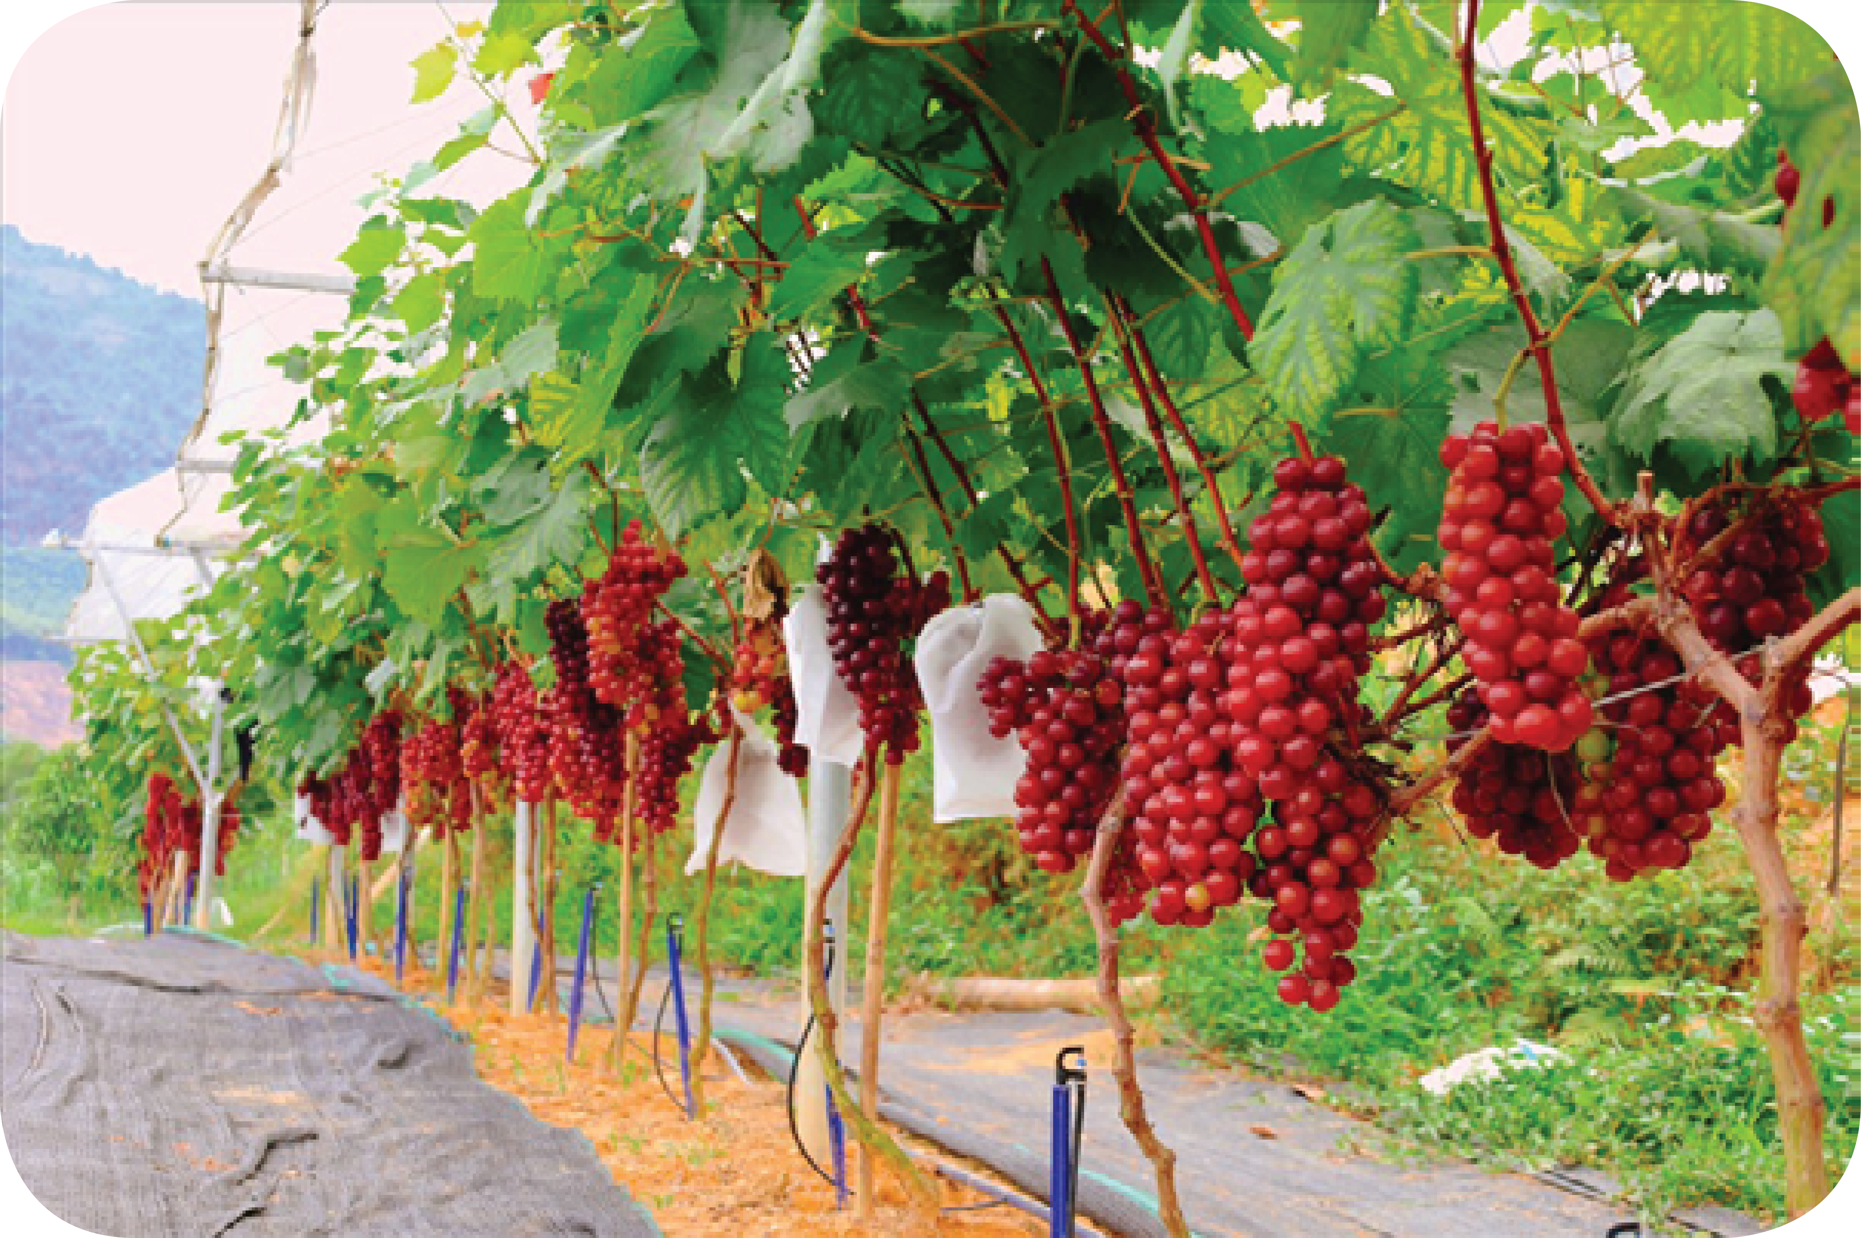
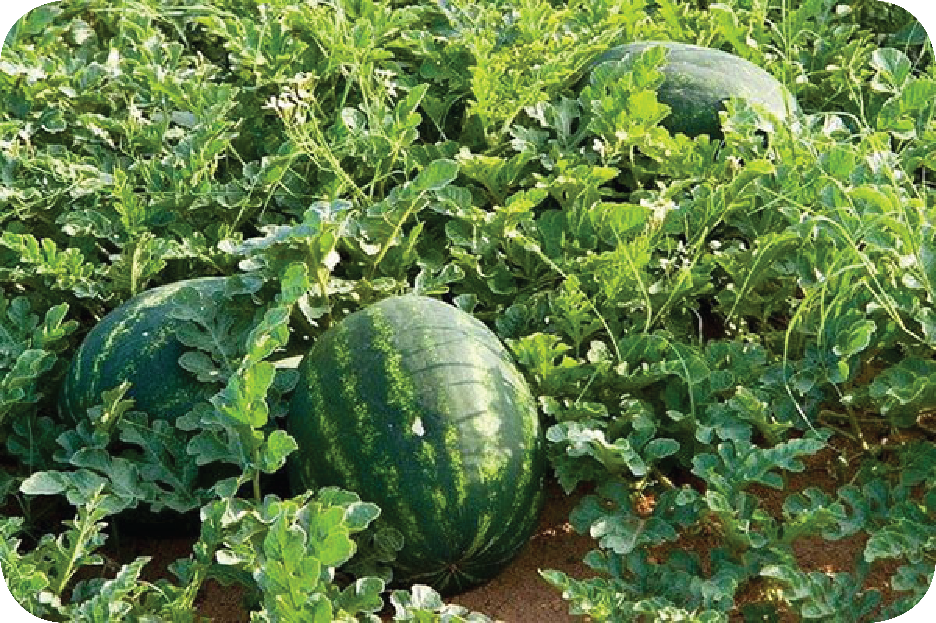
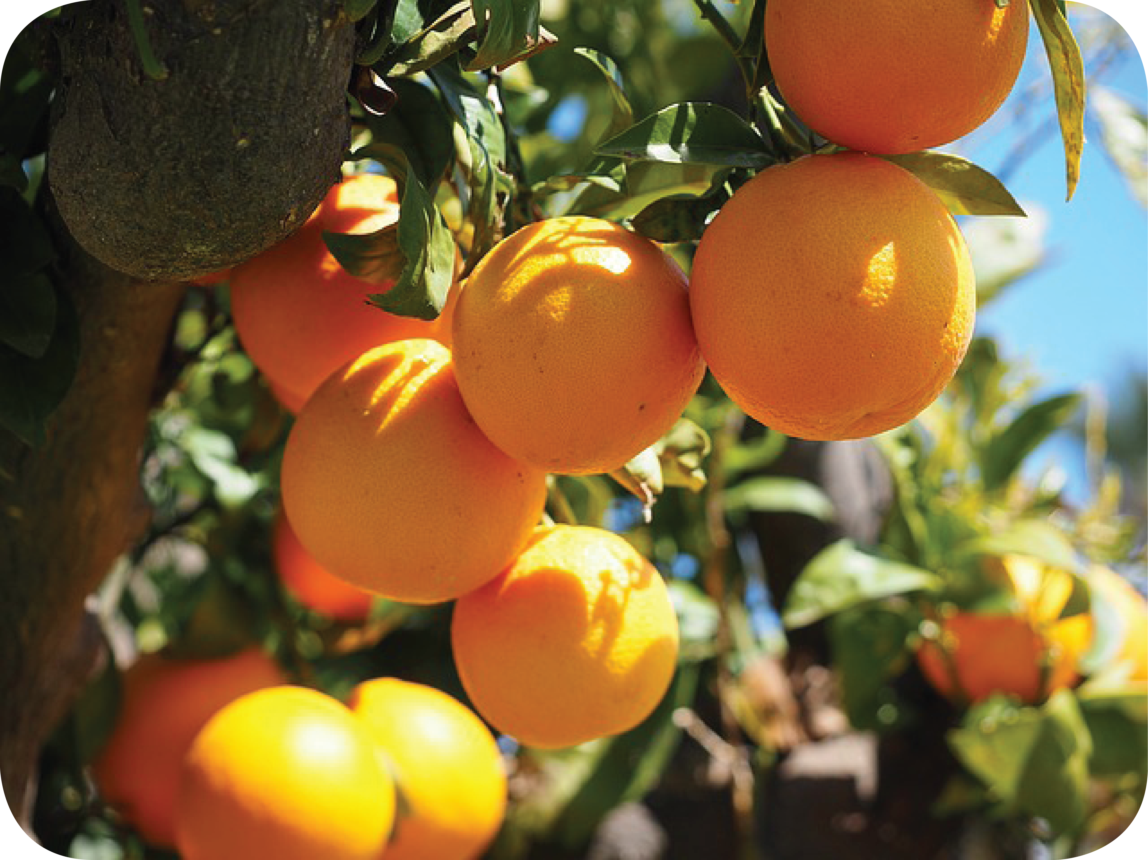
3. Viết đoạn văn ngắn tả một loại quả em thích. Xác định chủ ngữ, vị ngữ của mỗi câu trong đoạn văn.

Slide 23
Chia sẻ trước lớp
Notes:
Nhấn vào đứa bé để trở về slide đầu

Slide 24


Xin chào và hẹn gặp lại
Xin chào và hẹn gặp lại

